Slide 1

Модуль 4
Занятие 8. Самостоятельные и служебные части речи.
Синявская Елена Валентиновна, учитель начальных классов, член Регионального методического актива

Slide 2

Местоимение – часть речи, которая указывает на предметы, признаки и количества, но не называет их.
Например,
Какой-то человек, сидя на земле в двух шагах от него, палил в небо из нагана.
Вдруг из лесу выскочили несколько человек и стали махать руками.

Slide 3
вопросительные
возвратное
относительные
разряды местоимений
неопределенные
личные
определительные
отрицательные
указательные
притяжательные

Slide 4
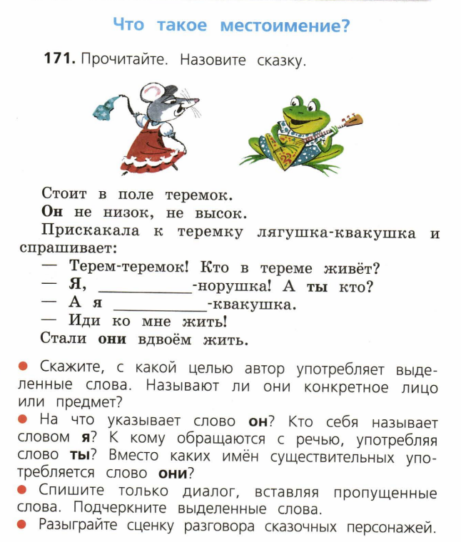
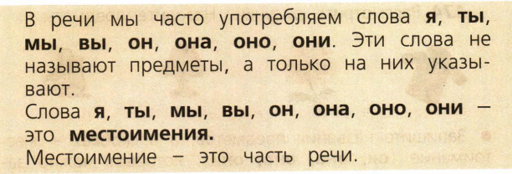
секретик
В.П. Канакина. Русский язык, 2 класс, часть 2

Slide 5
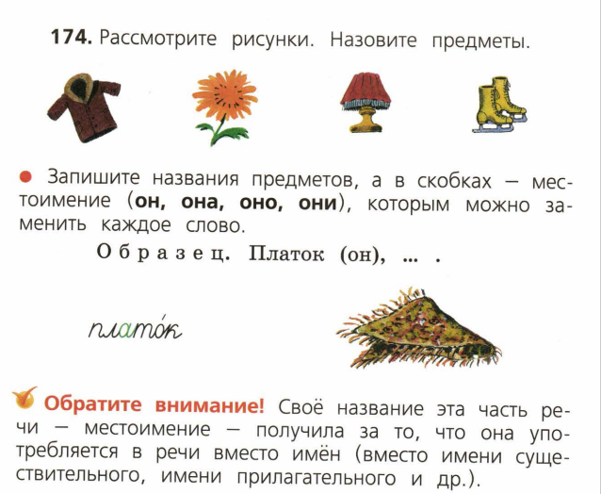
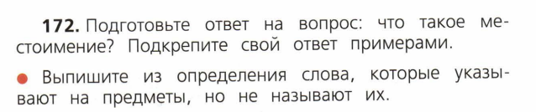
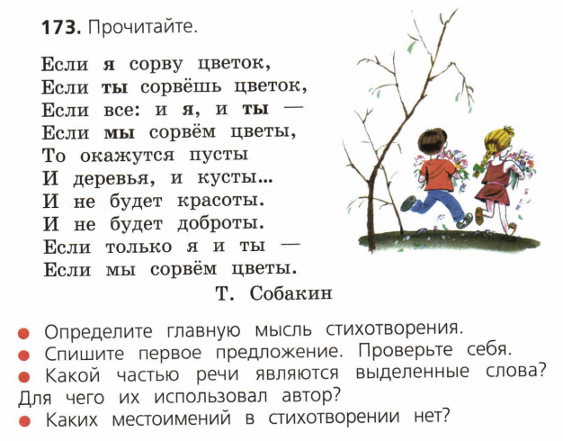

Slide 6
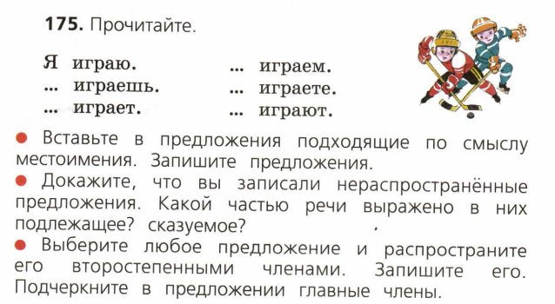
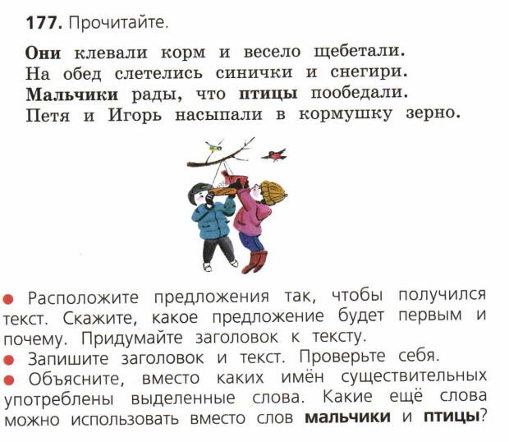
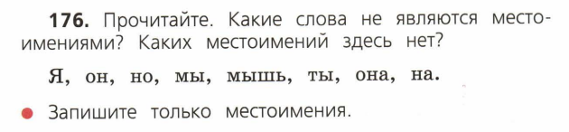

Slide 7
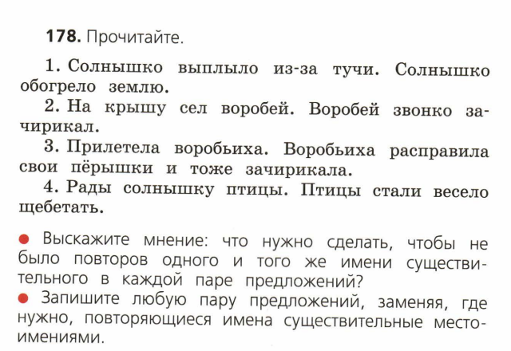

Slide 8
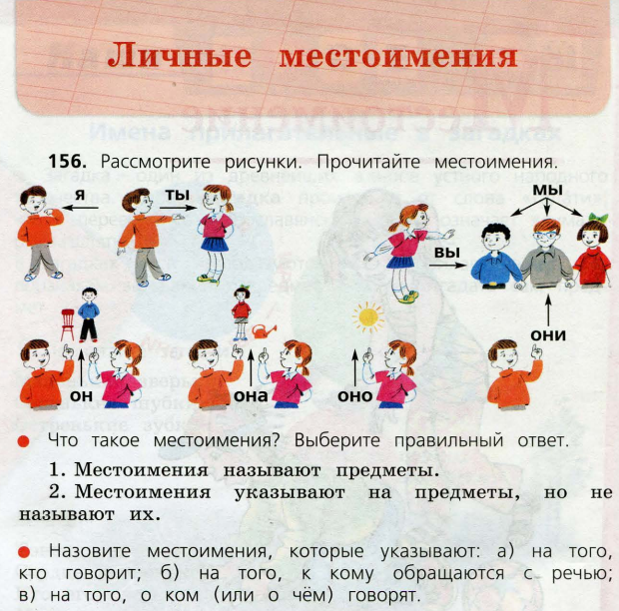
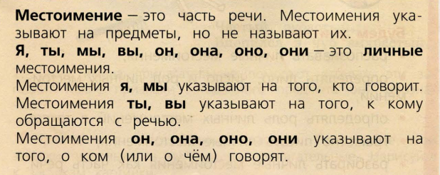
секретик
В.П. Канакина. Русский язык, 3 класс, часть 2

Slide 9
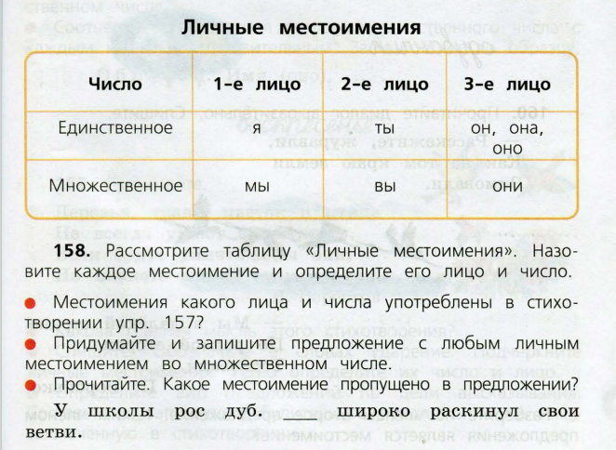

Slide 10
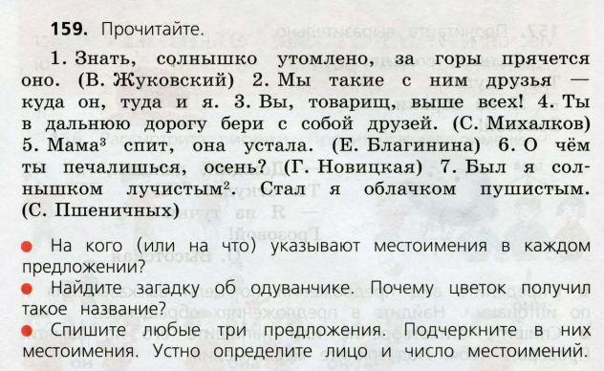
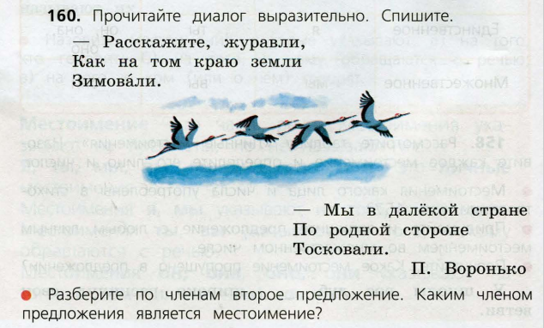

Slide 11
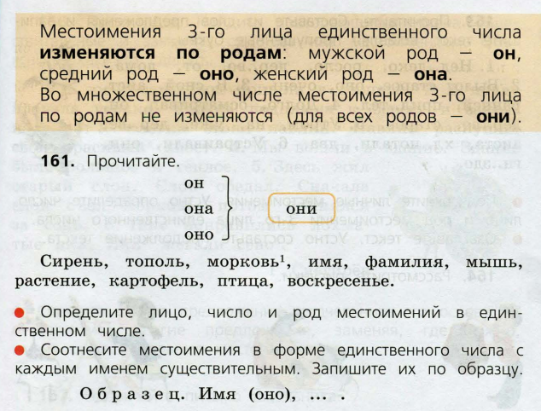
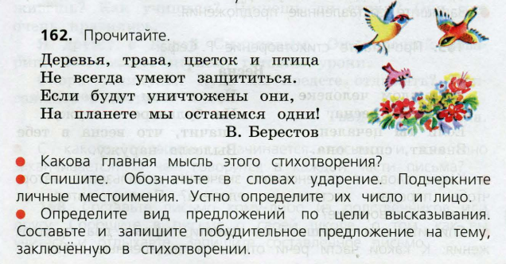
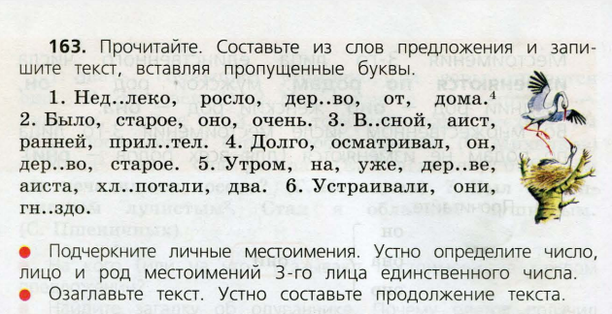

Slide 12
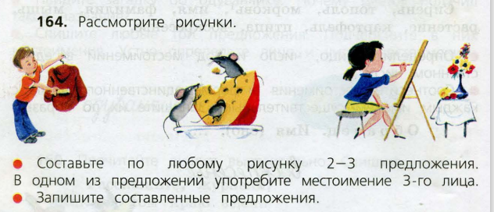
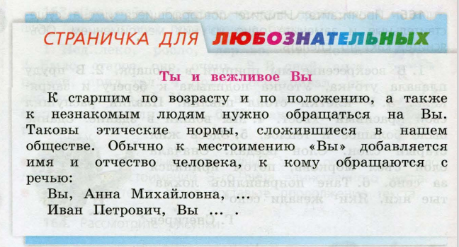
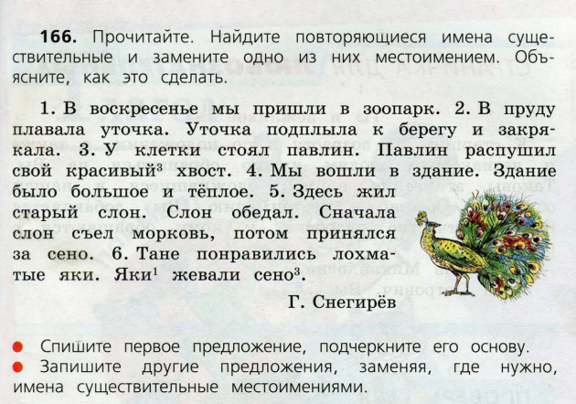

Slide 13
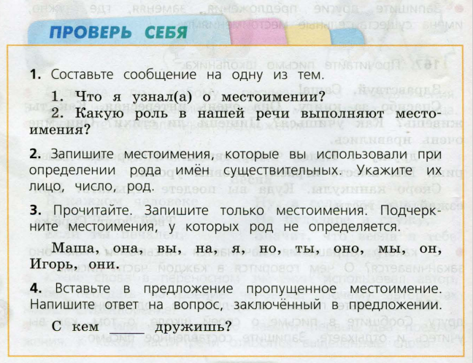

Slide 14
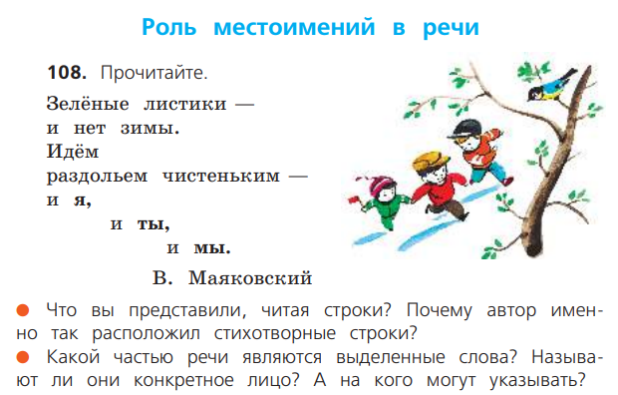
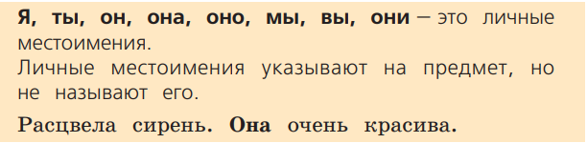
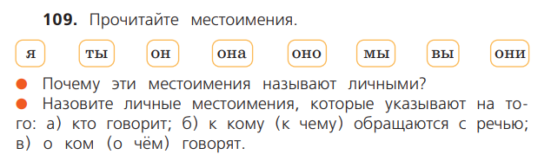
секретик
В.П. Канакина. Русский язык, 4 класс, часть 2

Slide 15
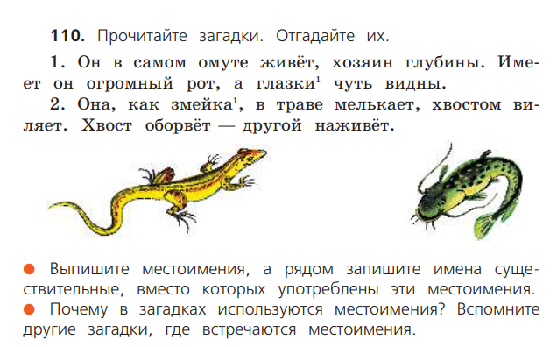
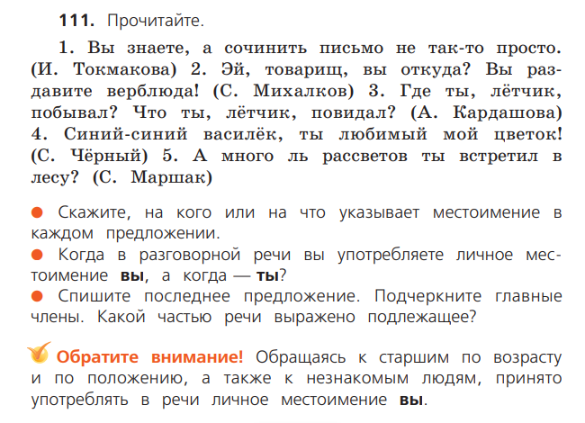

Slide 16
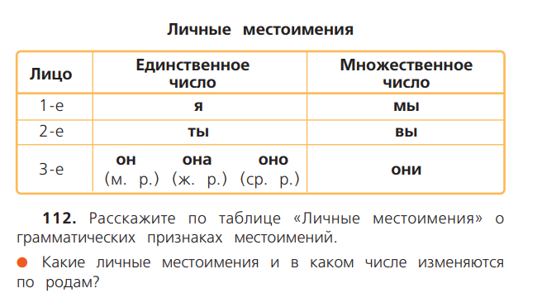
В.П. Канакина. Русский язык, 3 класс, часть 2
В.П. Канакина. Русский язык, 4 класс, часть 2

Slide 17
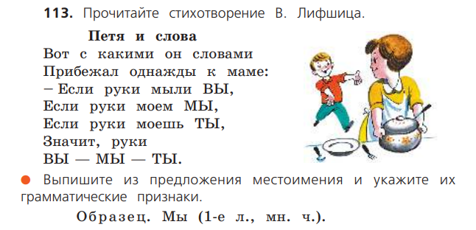
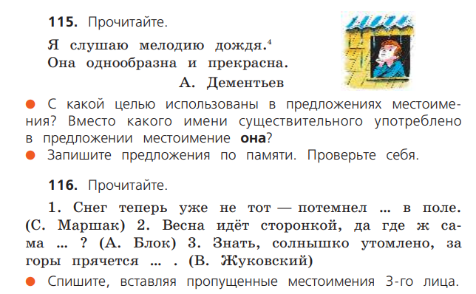
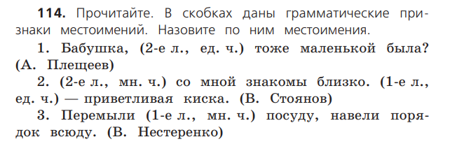
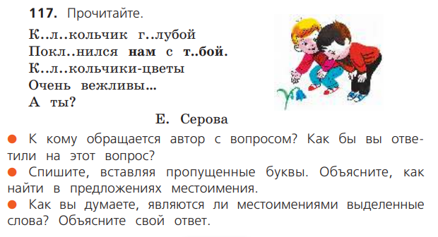
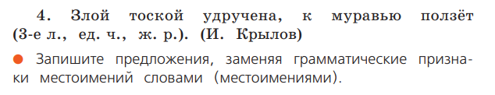

Slide 18
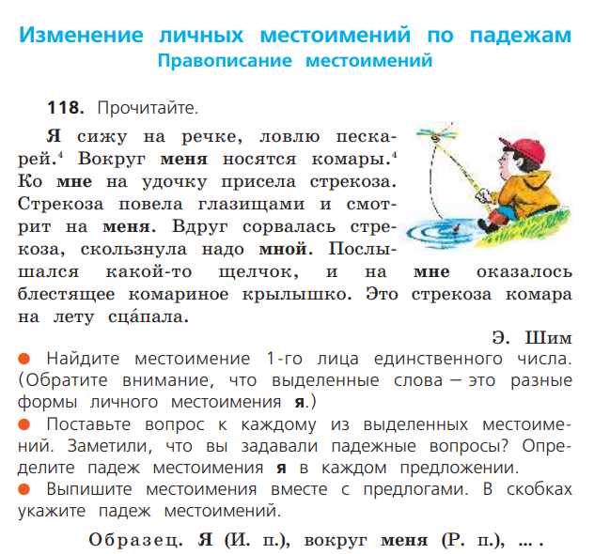
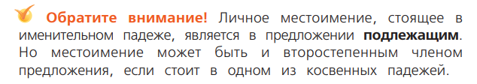
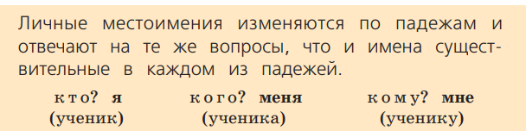
секретик

Slide 19
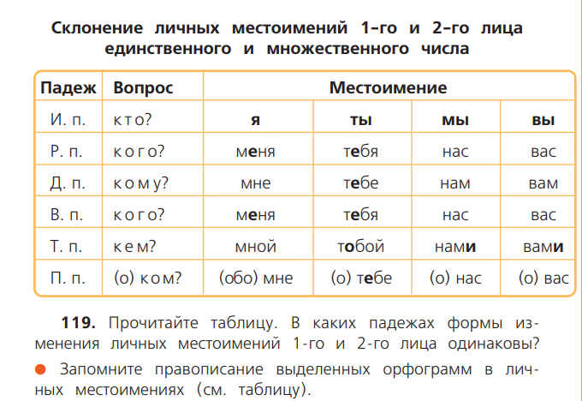

Slide 20
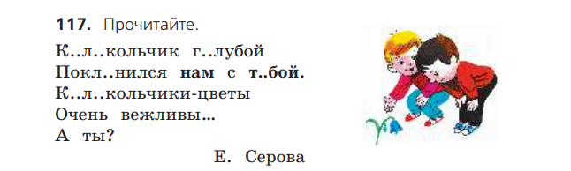
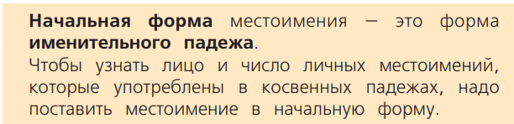
секретик

Slide 21
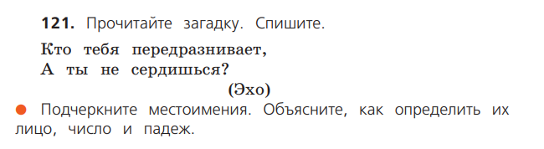
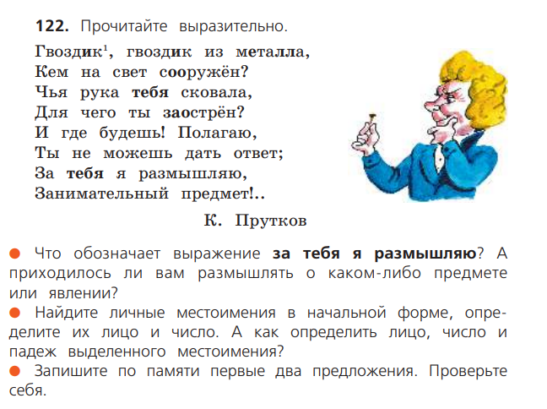

Slide 22
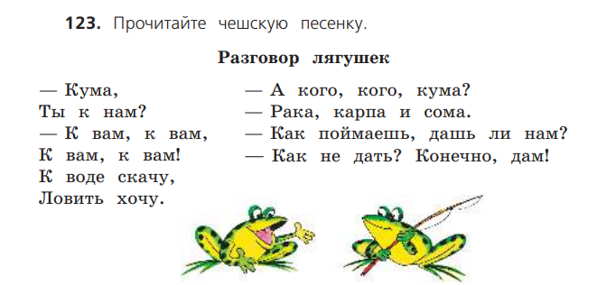

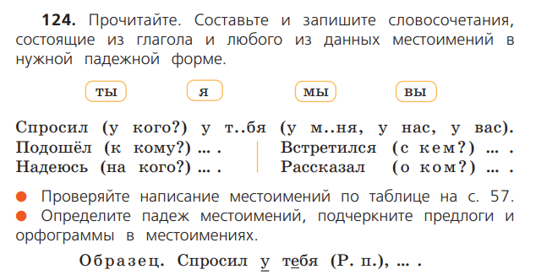
секретик

Slide 23
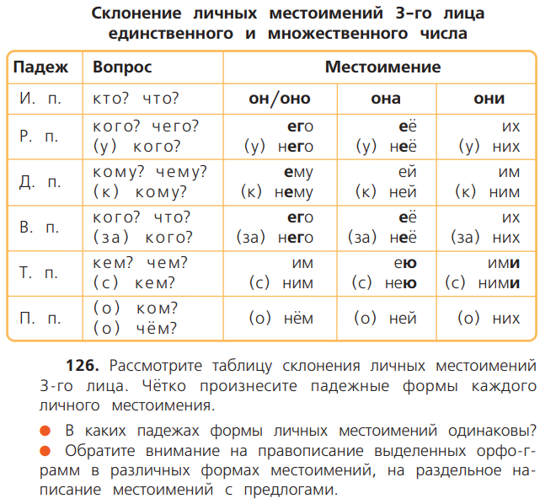

Slide 24
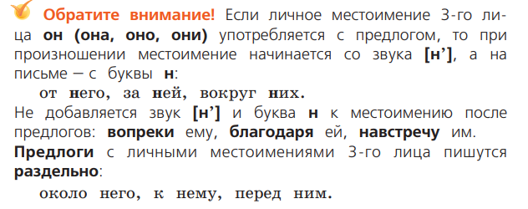
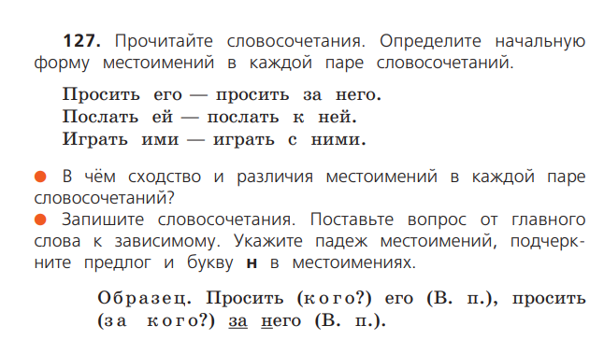
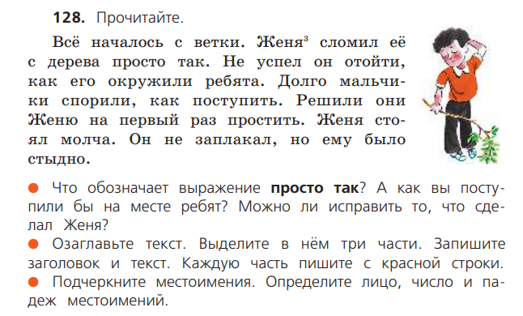

Slide 25

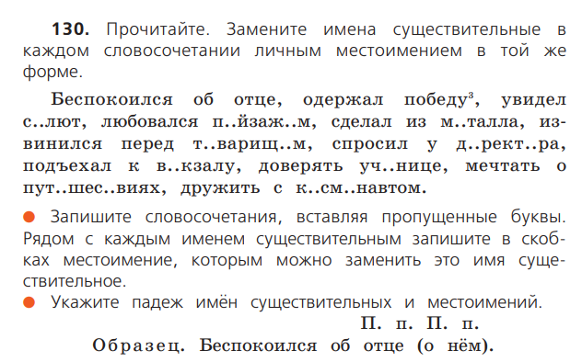

Slide 26
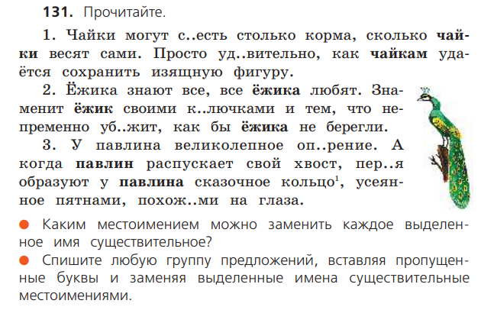

Slide 27
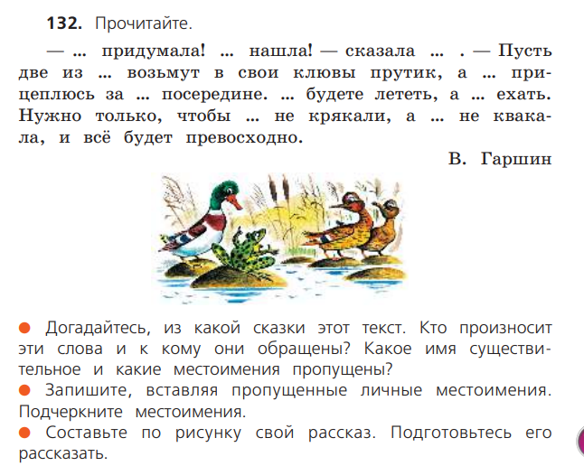
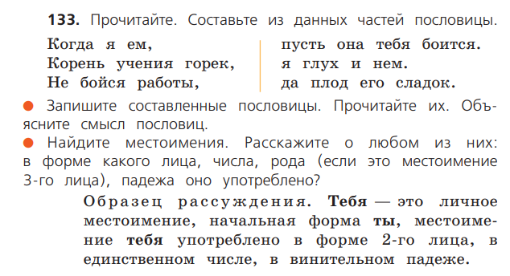

Slide 28




Slide 29



Slide 30
Морфологический разбор
местоимения

Slide 31


Slide 32

Проверим себя!
1. Местоимение –это часть речи, которая
называет предметы;
называет предметы, признаки, количества предметов;
указывает на предметы, признаки, количества предметов

Slide 33
Правильный ответ
Местоимение –это часть речи, которая
3) указывает на предметы, признаки, количества предметов

Slide 34
Проверим себя!
2. Личные местоимения
изменяются по числам, родам и падежам;
изменяются по родам в 3 лице единственного числа;
изменяются по падежам, в 3 лице единственного числа - по родам

Slide 35
Правильный ответ
Личные местоимения
3) изменяются по падежам, в 3 лице единственного числа - по родам

Slide 36


Имя числительное – часть речи, которая обозначает количество предметов, число, а также порядок пред -метов при счете.
Например, двадцать яблонь; пятое июня

Slide 37
имена числительные
количественные
порядковые
сколько?
который?

Slide 38

В.П. Канакина. Русский язык, 3 класс, часть 1

Slide 39


секретик

Slide 40


Slide 41
Проверим себя!
Имена числительные
1) обозначают количество предметов, число, порядок предметов при счете;
2) обозначают число и количество предметов;
3) указывают на количество и порядок предметов при счете

Slide 42
Правильный ответ
Имена числительные
1) обозначают количество предметов, число, порядок предметов при счете

Slide 43
Наречие – часть речи, которая обозначает признак действия,
признак предмета и другого признака.
Например,
Море роптало (как?) глухо.
Движение (какое?) вперед.
Очень высокое дерево.

Slide 44




секретик
секретик
В.П. Канакина. Русский язык, 4 класс, часть 1

Slide 45


секретик

Slide 46





Slide 47



Slide 48



Slide 49


Slide 50
Проверим себя!
Наречие
1) изменяется только по падежам;
2) неизменяемая часть речи;
3) служебная часть речи

Slide 51
Правильный ответ
Наречие
2) неизменяемая часть речи

Slide 52
Служебные части речи

Slide 53
служебные части речи
предлоги
частицы
союзы

Slide 54
Предлог – служебная часть речи, которая выражает зависимость существительного, числительного и местоимения от других слов в словосочетании.
Предлоги не изменяются и не являются членами предложений.

Slide 55

В.П. Канакина. Русский язык, 2 класс, часть 2

Slide 56




Slide 57



Slide 58



Slide 59



Slide 60


Slide 61
Союз – служебная часть речи, которая связывает однородные
члены в составе простого предложения и простые предложения в составе сложного предложения.

Slide 62
союзы
сочинительные
подчинительные

Slide 63
сочинительные
союзы
соединительные
противительные
разделительные

Slide 64


В.П. Канакина. Русский язык, 3 класс, часть 1
В.П. Канакина. Русский язык, 4 класс, часть 1

Slide 65
Частица – служебная часть речи, которая вносит в
предложение различные оттенки значения или служит для
образования форм слов.
Частицы не изменяются и не являются членами предложений.

Slide 66
частицы
формообразующие
модальные
отрицательные

Slide 67


В.П. Канакина. Русский язык, 3 класс, часть 2

Slide 68

Спасибо за внимание!
Вопросы и замечания можно присылать на электронную почту
sinyavskayaalena@gmail.com

Slide 69


